Slide 1
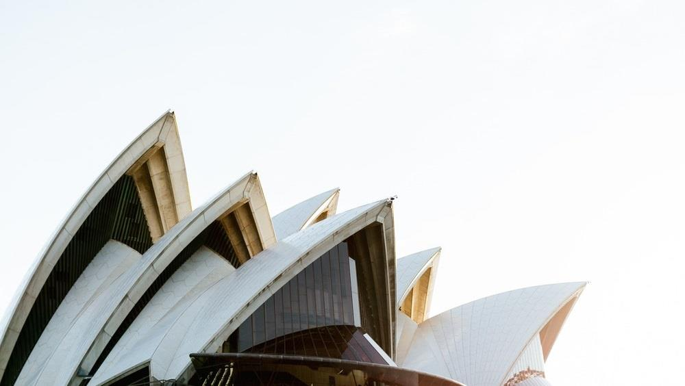
icomosga2020.org

Slide 2
Assemblée Générale et Symposium Scientifique 2020
Il s’agit de la première Assemblée générale d l’ICOMOS dans la région de l’Australie et du Pacifique
L’événement bénéficie d’un appui important des secteurs privé et public
Le gouvernement australien et de l’État de la Nouvelle-Galles du Sud nous offrent un soutien financier et logistique
Un programme complet de 10 jours sera offert, comprenant des activités principales de même que plusieurs événements optionnels complémentaires
icomosga2020.org

Slide 3
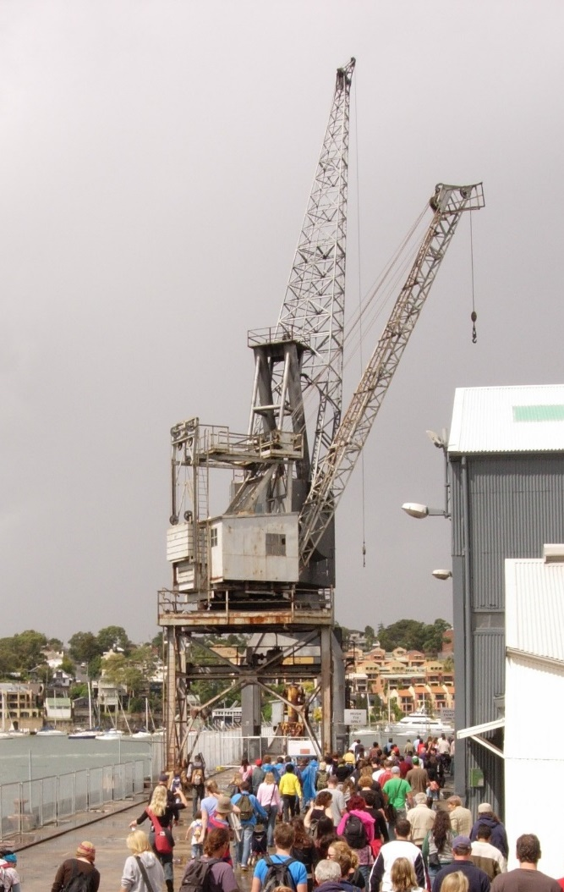
Composantes de l’AG2020
L’AG 2020 (du 1er au 10 octobre 2020) comprendra les 5 composantes suivantes:
Réunions de travail de l’ICOMOS
Forum des jeunes
Exposition patrimoniale
Activités parallèles / excursions
Symposium scientifique
L’événement est coordonné par 4 comités:
Comité organisateur de l’AG2020
Comité exécutif de l’AG2020
Panel autochtone consultatif de l’AG2020
Comité d'examen de la qualité et des risques de l’AG2020

Slide 4
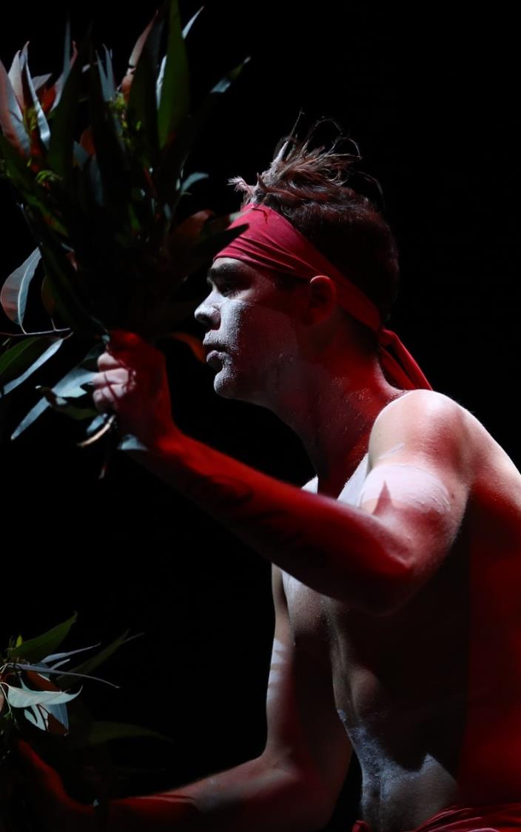
Symposium Scientifique
Le thème de l’AG2020 est « Cultures partagées – Patrimoine partagé – Responsabilité partagée »
L’événement de quatre jours comprendra une excursion d’une journée au site du patrimoine mondial des Grandes Montagnes Bleues
Sessions « Propriétaires tradionnels » et Parcours Nature-Culture
Dr. Steve Brown est Co-Président australien
Dr. Ona Vileikis est Co-Présidente internationale
Les thèmes et les volets ont chacun l’appui des Co-Présidents australien et international, et d’un Comité
Les sessions sont organisées selon divers formats, avec plusieurs options
icomosga2020.org

Slide 5
Comités scientifiques internationaux et Exposition Patrimoniale
Il existe 28 Comités scientifiques internationaux (CSI) au sein de l’ICOMOS
Chacun des CSI sera convié à organiser une Assemblée générale ou un événement
Des visites et/ou excursions seront disponibles pour les délégués
Chacun des CSI et des Comités nationaux fournira du contenu pour l’exposition patrimoniale de 6 jours
L’exposition patrimoniale se tiendra du 6 au 10 octobre, à Darling Harbour, et sera ouverte au grand public
icomosga2020.org

Slide 6
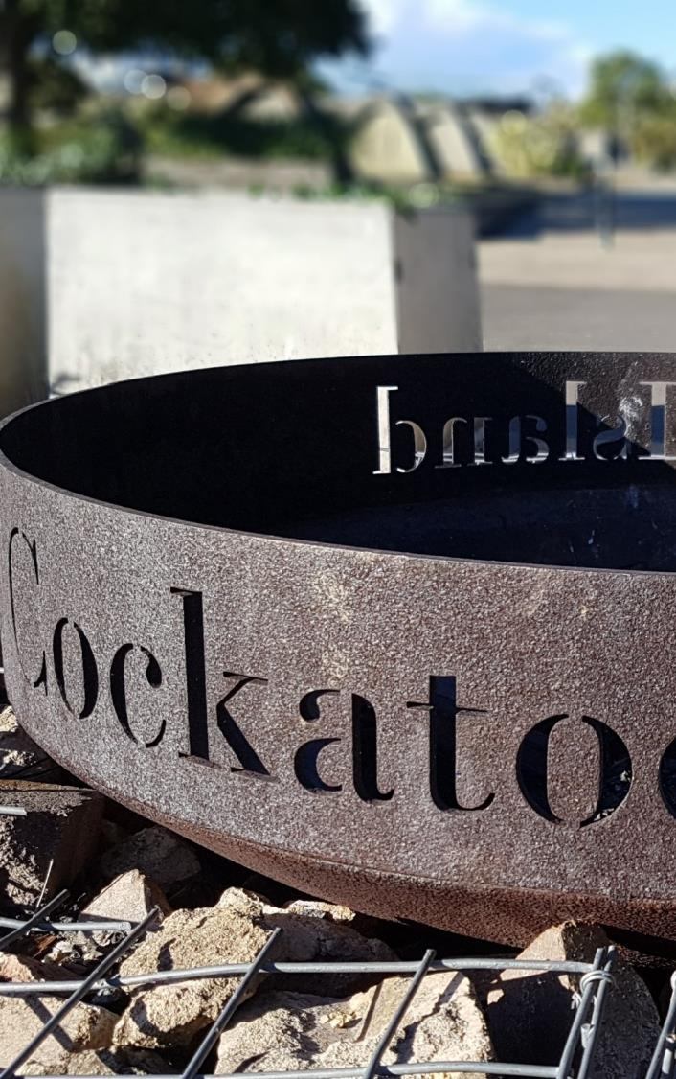
Forum des Jeunes
Le Forum des jeunes réunira de 120 à 150 délégués internationaux
Un appui financier sera disponible pour les délégués de pays en voie de développement
Il y aura un programme de 2-3 jours, en amont du Symposium scientifique principal
L’événement se tiendra à Cockatoo Island – l’un des sites témoins de l’histoire du bagne australien inscrits sur la Liste du Patrimoine mondial
Le Forum des jeunes est organisé par un comité de professionnels émergents de l’ICOMOS, avec l’appui du comité exécutif de l’AG2020 et de professionnels de l’événementiel.
icomosga2020.org

Slide 7
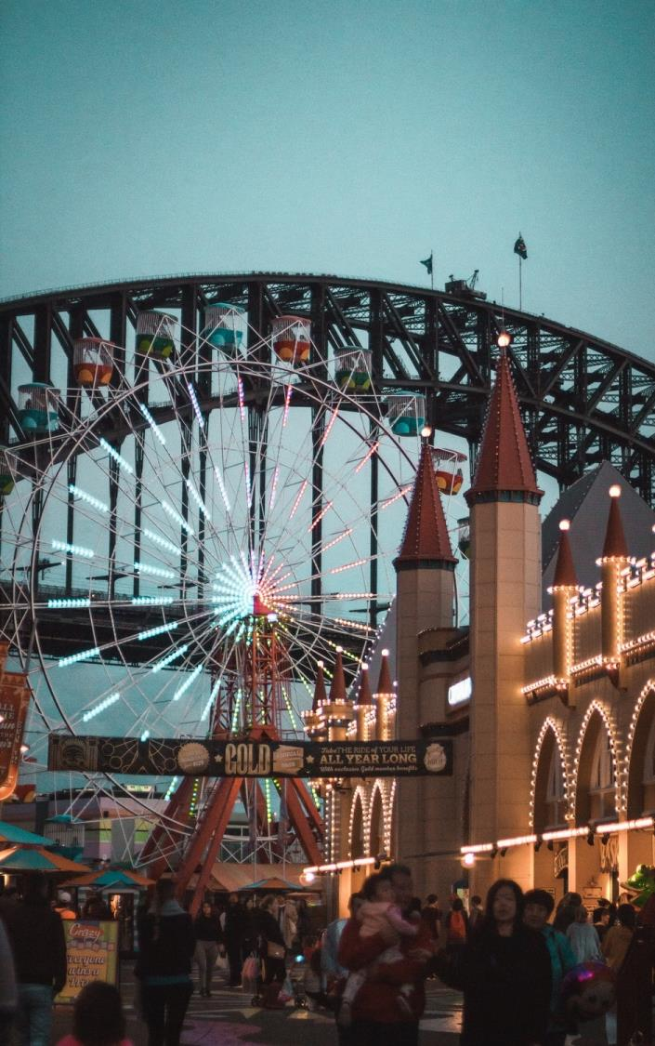
Activités Parallèles et Sociales et Programme Public
La cérémonie d’ouverture à l’Opéra de Sydney comprendra une représentation spéciale d’extraits lyriques
Soirée « Just for Fun » à Luna Park
Inspections spéciales à Hyde Park Barracks
Conférence, exposition et événements publics
Le Conseil consultatif de l’ICOMOS sera invité à une réception offerte par Madame la Maire, à l’Hôtel de ville de Sydney
La cérémonie et le diner de clôture se tiendront au Palais des congrès de Sydney
Les visites de sites, excursions et ateliers présenteront la diversité du patrimoine culturel australien
icomosga2020.org

Slide 8
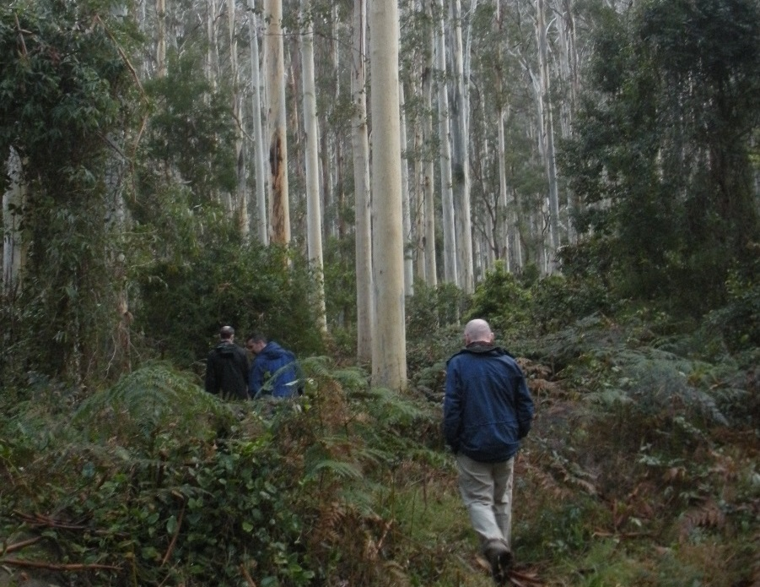
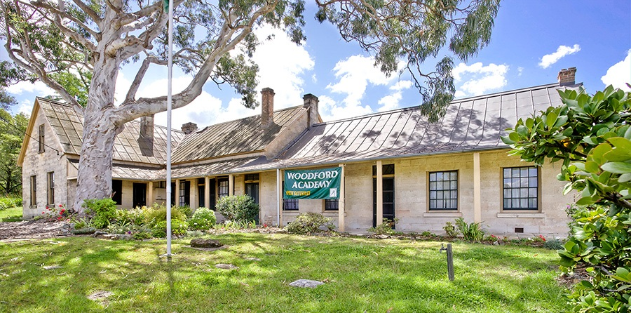
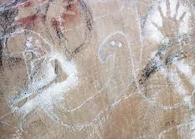
Visite des grandes montagnes bleues
Un des événements les plus intéressants pour les 1 200 - 1 500 délégués mondiaux sera la visite du site du Patrimoine Mondial des Grandes Montagnes Bleues :
Plus de 40 bus – intervenants en anglais français et espagnol
Différents niveaux d'activités selon les préférences des délégués
Expériences du patrimoine naturel et culturel
Parc national des Grandes Montagnes Bleues - Propriétés du National Trust - Centre culturel des Grandes Montagnes Bleues
Guides de Service des Parcs de NSW et de l'ICOMOS
Déjeuner et expérience culturelle au « Gully »

Slide 9
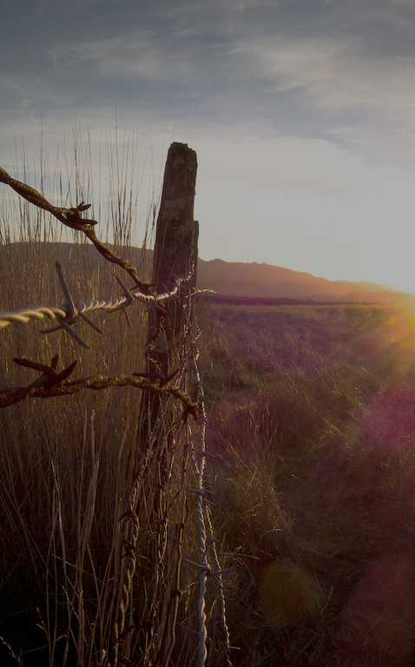
Ambassadeurs de l’AG2020
Les ambassadeurs sont des individus qui soutiennent et font la promotion de l’AG2020 en communiquant auprès de professionnels du patrimoine. Les Ambassateurs de l’AG2020:
Feront la promotion de l’AG2020 auprès de leurs réseaux professionnels respectifs pour faire connaître l’évènement, susciter leur intérêt et accroître le nombre des délégués inscrits
développeront des relations avec des associations, individus et réseaux locaux affiliés
chercheront à établir des liens avec les organisations qui peuvent contribuer à promouvoir l’AG2020
Collaboreront avec Arinex, le spécialiste de l’événementiel responsable de la conférence, afin de promouvoir l’AG2020
pourront accéder au portail virtuel afin de partager les informations et télécharger les ressources promotionnelles
icomosga2020.org

Slide 10
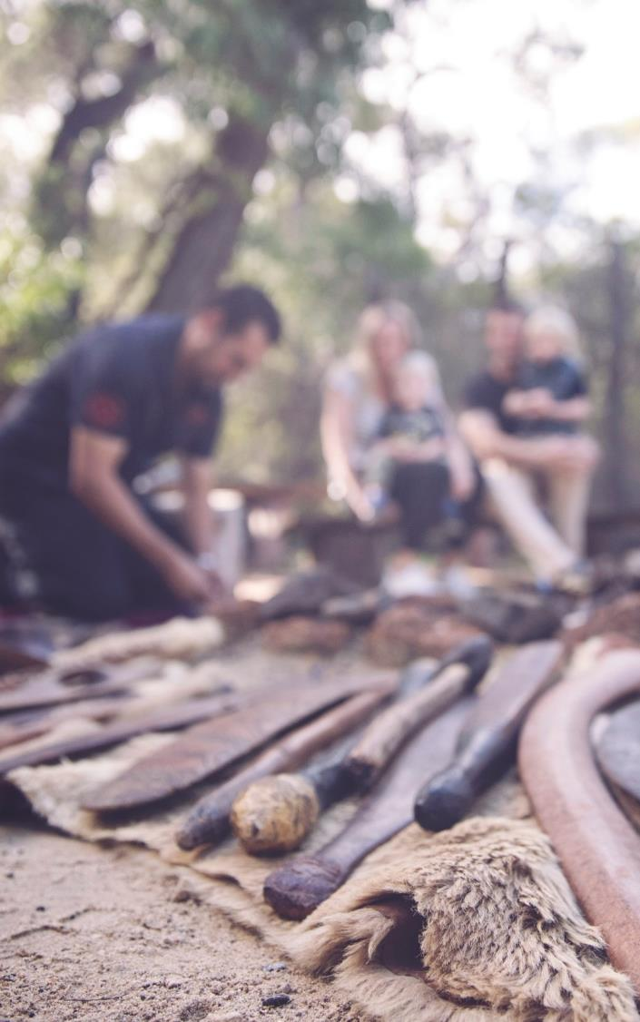
Avantages offerts aux Ambassadeurs
Une icône spéciale sur leur badge pour l’AG2020
Une invitation à un événement VIP qui suivra la cérémonie d’ouverture à l’Opéra de Sydney
Une visite spéciale de l’Opéra de Sydney en compagnie d’Alan Crocker, auteur de la 4e édition du Plan de Conservation de l’Opéra, offerte par le Sydney Opera House Trust ; OU
Une visite des « Mint and Hyde Park Barracks » – l’un des sites témoins de l’histoire du bagne australien inscrits sur la Liste du Patrimoine mondial, en compagnie d’un conservateur, offerte par l’organisme « Sydney Living Museums »
Accès en priorité à l’inscription sur place
Contactez-nous dès aujourd’hui si vous êtes intéressé : icomosga2020.org

Slide 11
Partenaires Stratégiques

Slide 12
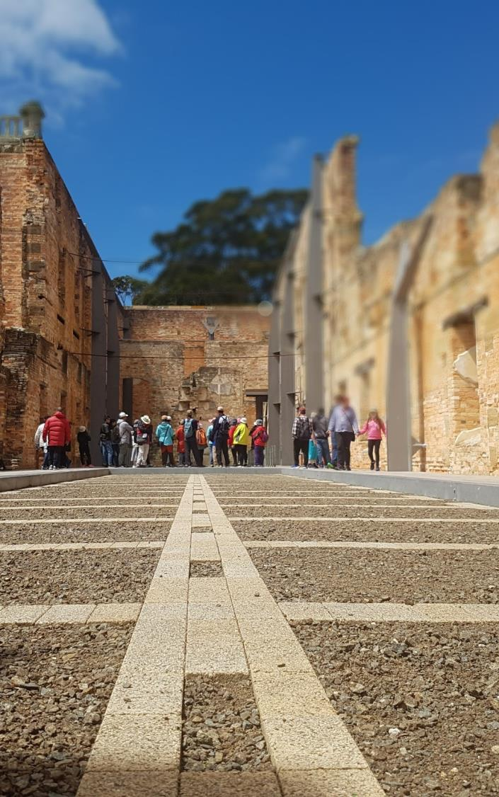
Dates-clés
2 octobre 2019 : ouverture de l’appel à communications au Symposium scientifique (SS)
4 novembre : ouverture de l’inscription à l’AG2020 au tarif préférentiel;
6 janvier 2020 : fermeture de l’appel à communications au SS
29 avril 2020 : les auteurs des propositions retenues pour le SS seront informés (première ronde)
Mai 2020 : publication du programme préliminaire du SS
3 juin 2020 : dernier jour pour les inscriptions au tarif préférentiel
Du 4 juin au 29 septembre 2020 : inscriptions au tarif régulier
31 juillet 2020 : date limite d’inscription pour les conférenciers du SS
Août 2020 : Publication du programme révisé du SS
Du 1er au 10 octobre 2020 : AG2020
Du 11 au 20 octobre 2020 : Visites post-conférence
icomosga2020.org

Slide 13
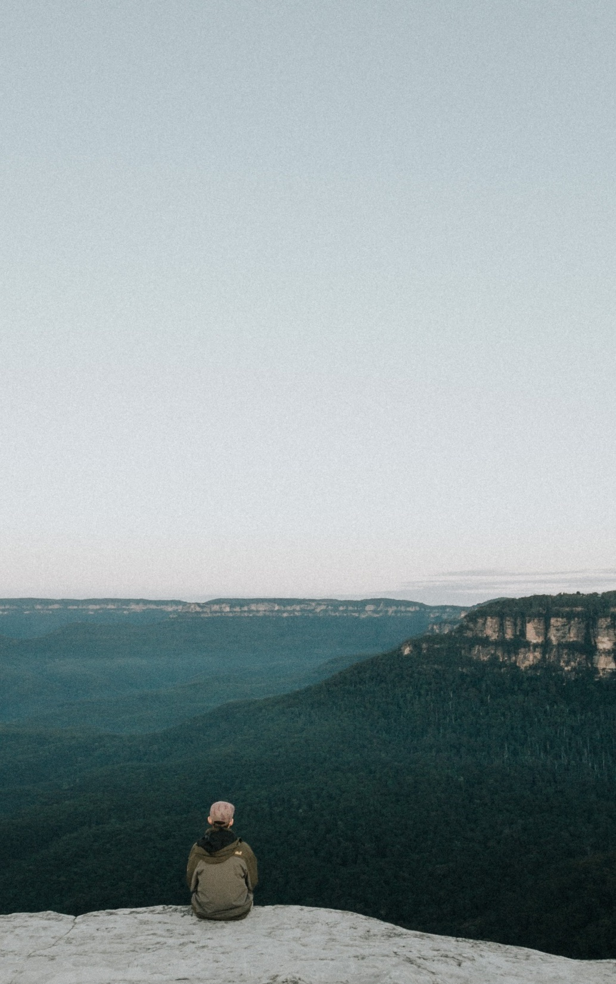
Un héritage durable
pour le patrimoine culturel des communautés de l’Australie et d’ailleurs
Réseautage et contacts entre professionnels et propriétaires traditionnels
Occasions d’apprentissage pour les professionnels aussi bien que les étudiants
Echange de connaissances, d’expériences et de savoir-faire
Intérêt et appui accrus des gouvernements au patrimoine culturel
Promotion du patrimoine
Mise en avant du Parcours Culture-Nature
Couverture médiatique positive et sensibilisation du public
Nouvel élan pour les initiatives citoyennes en faveur du patrimoine

Slide 14
icomosga2020.org
#icomosga2020
Manifestez votre intérêt dès aujourd’hui

